Slide 1

Квалитетном образовном праксом
ка друштву знања
10-12.03.2017.

Slide 2
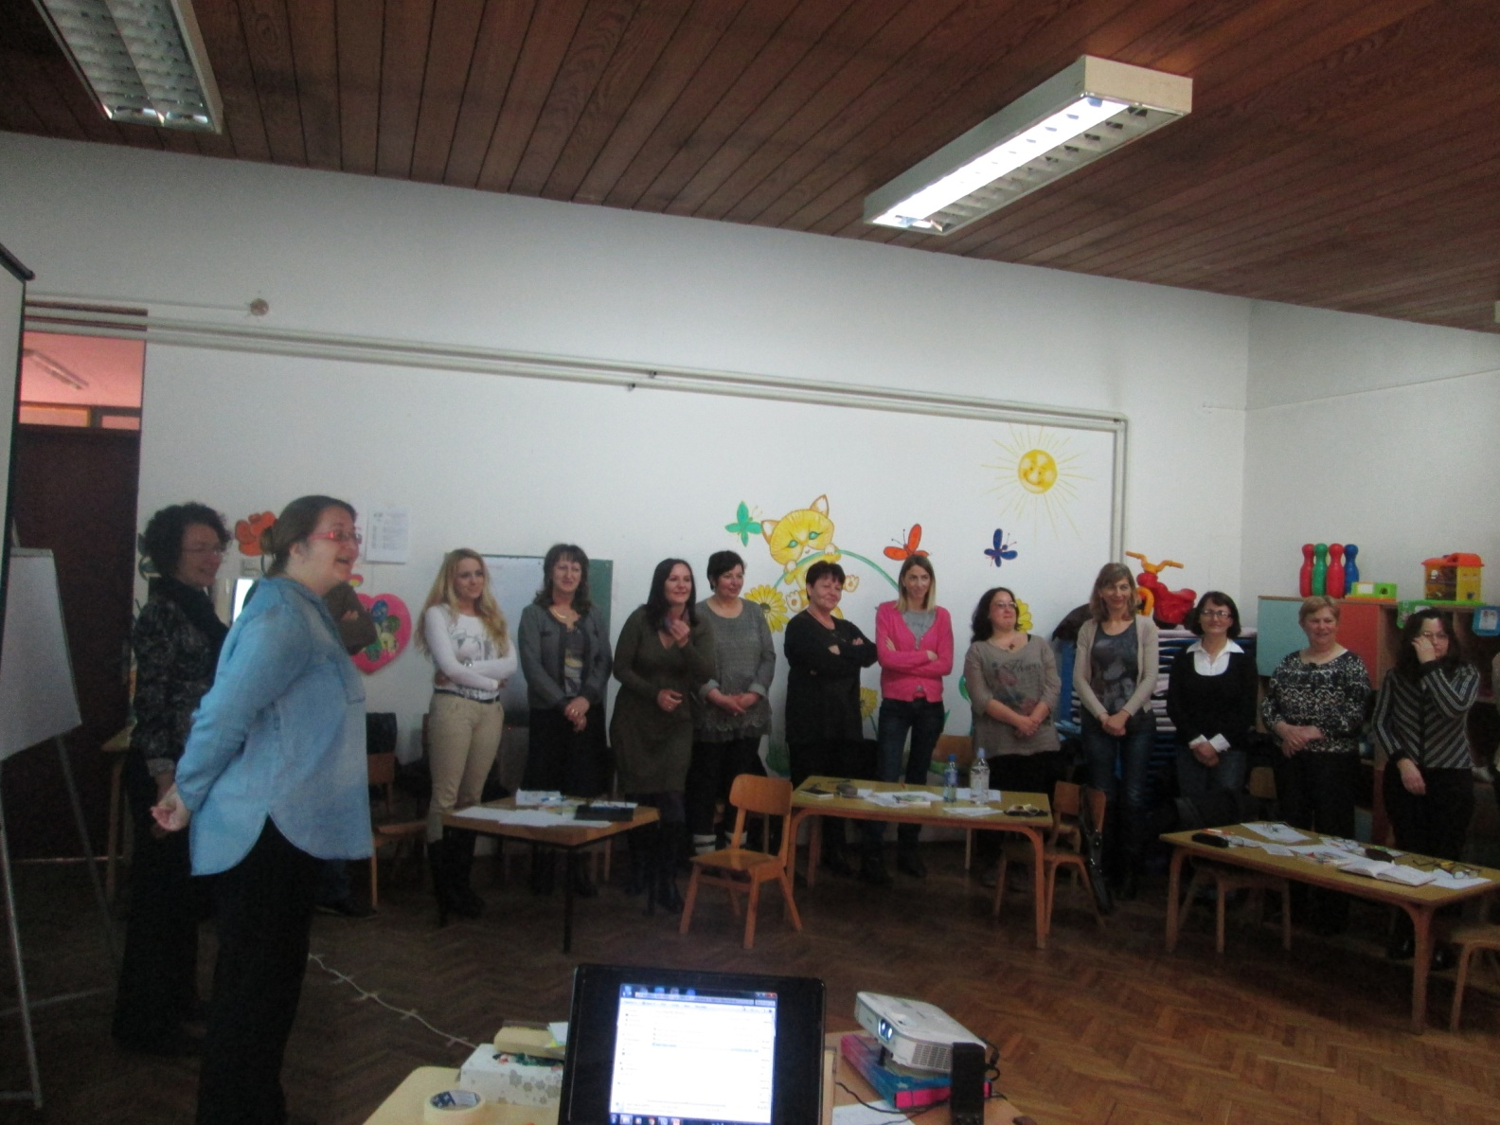
Представљање презентаторки и учесника семинара

Slide 3
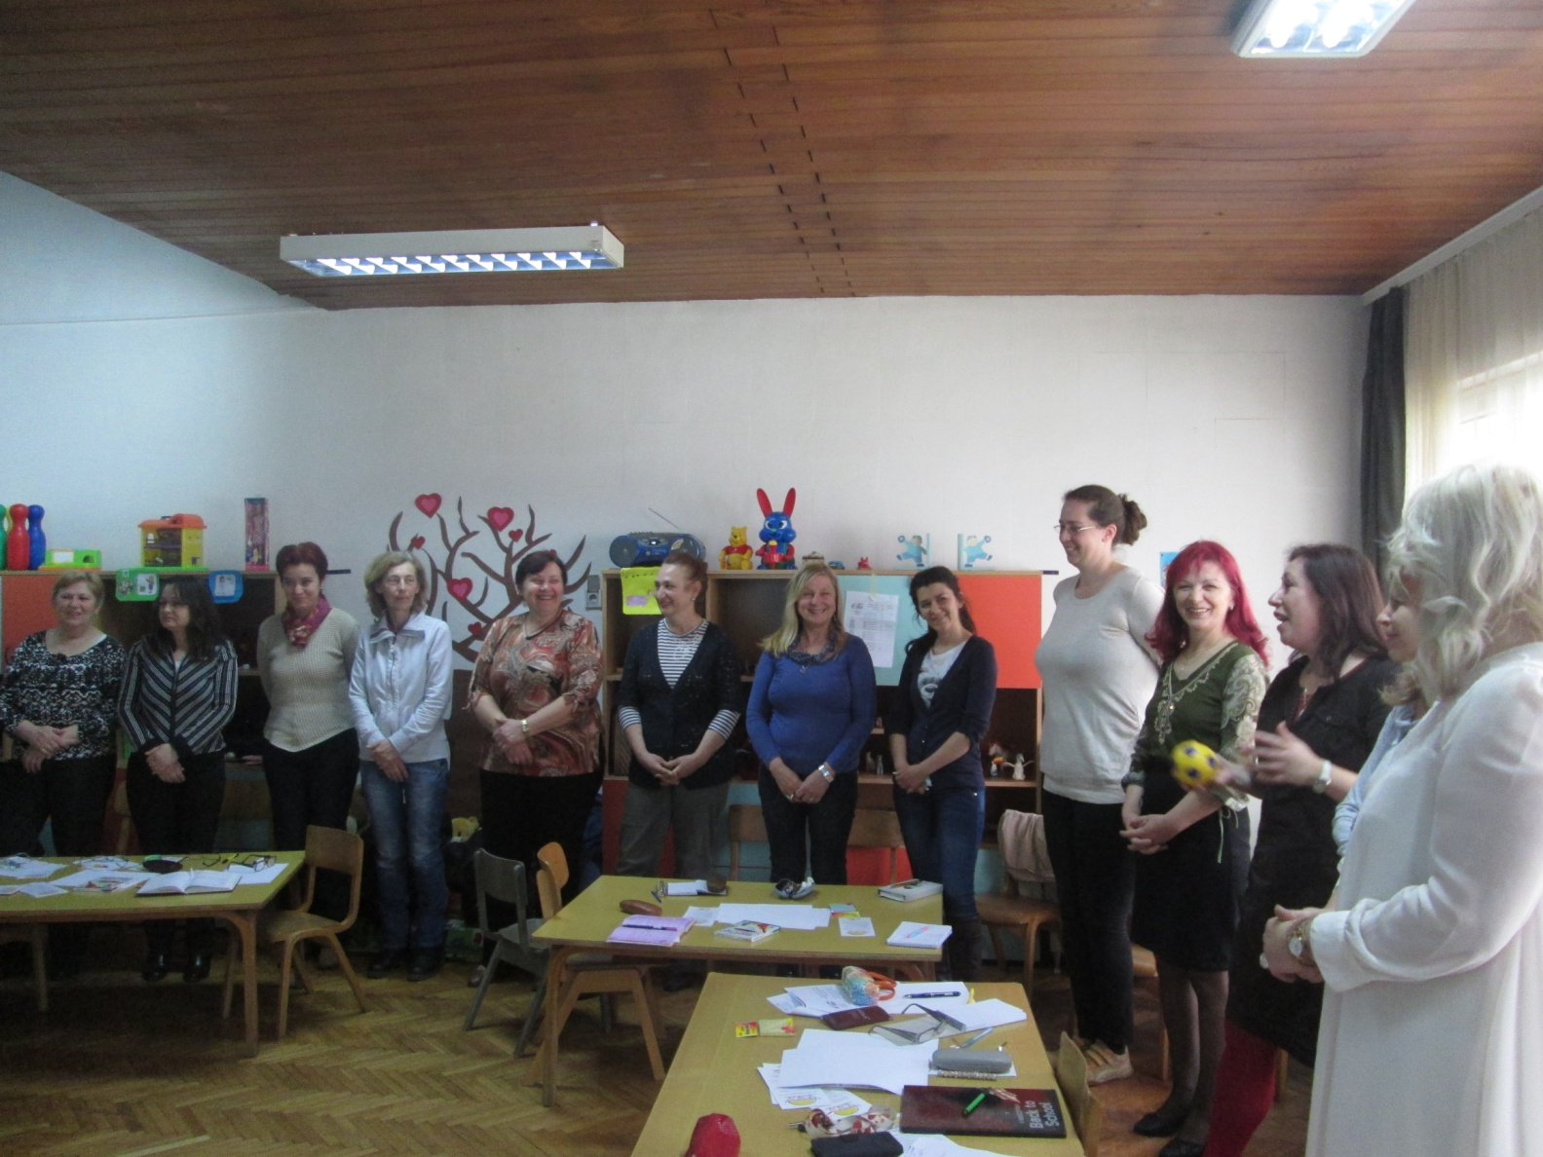
Лопта као помоћно средство у представљању

Slide 4
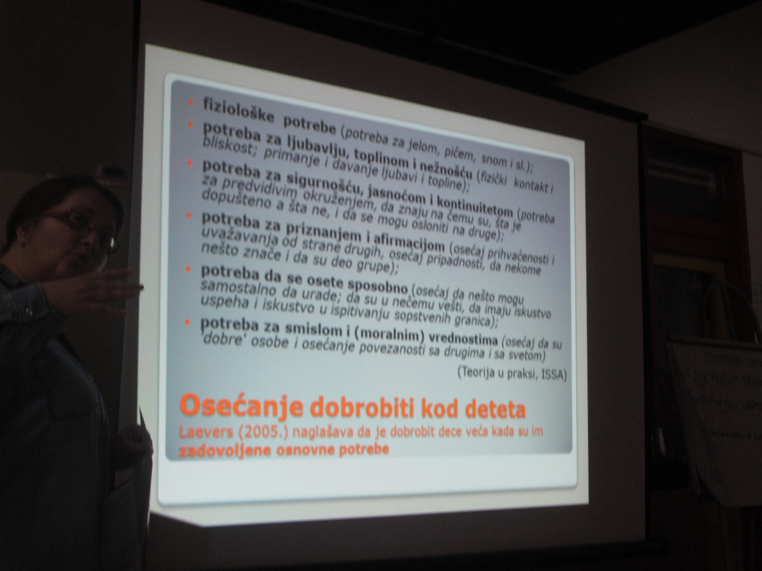
Увод ...
Добробит ...

Slide 5
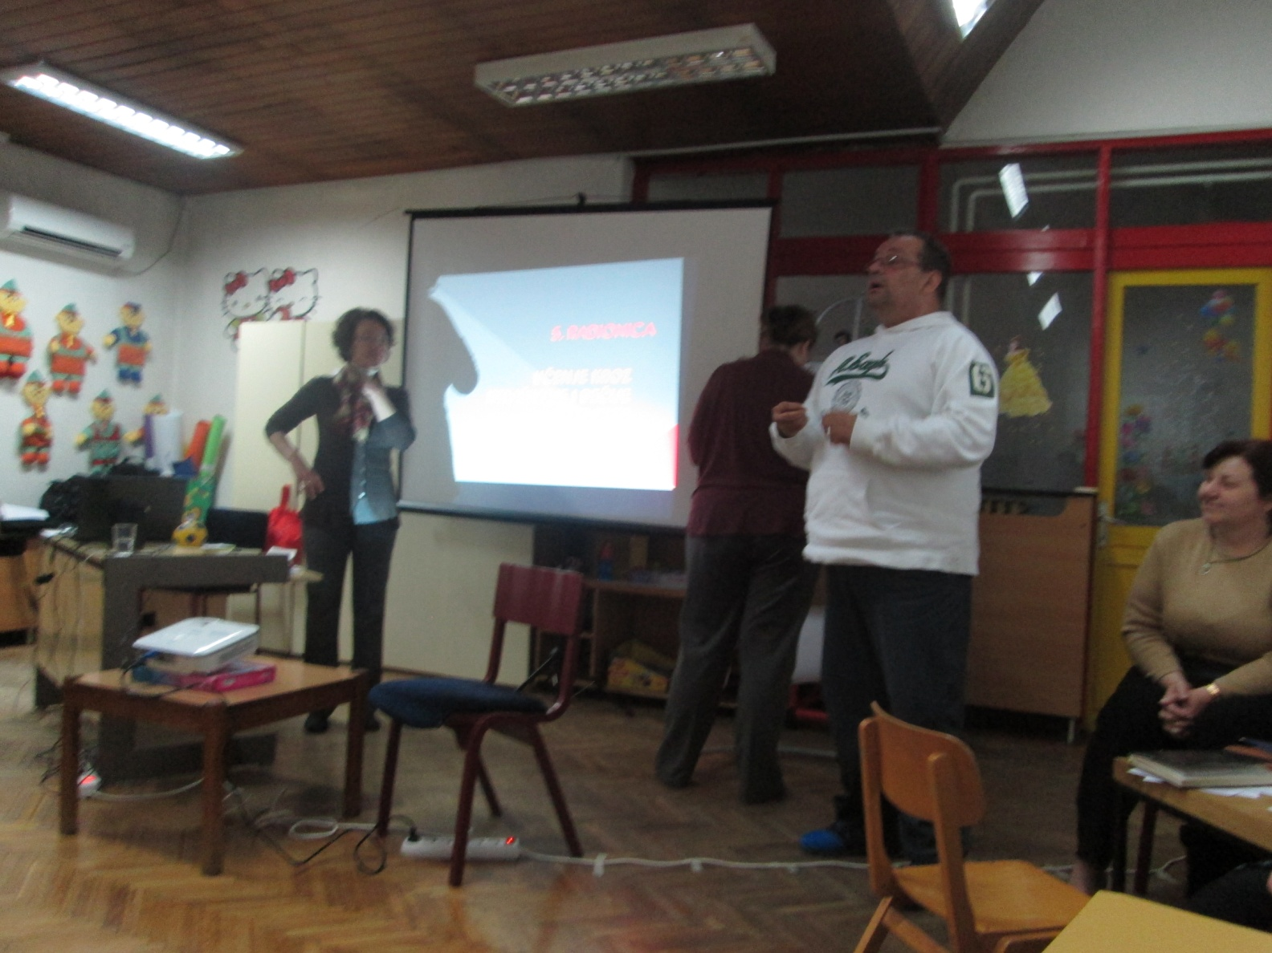
Искуство практичара

Slide 6
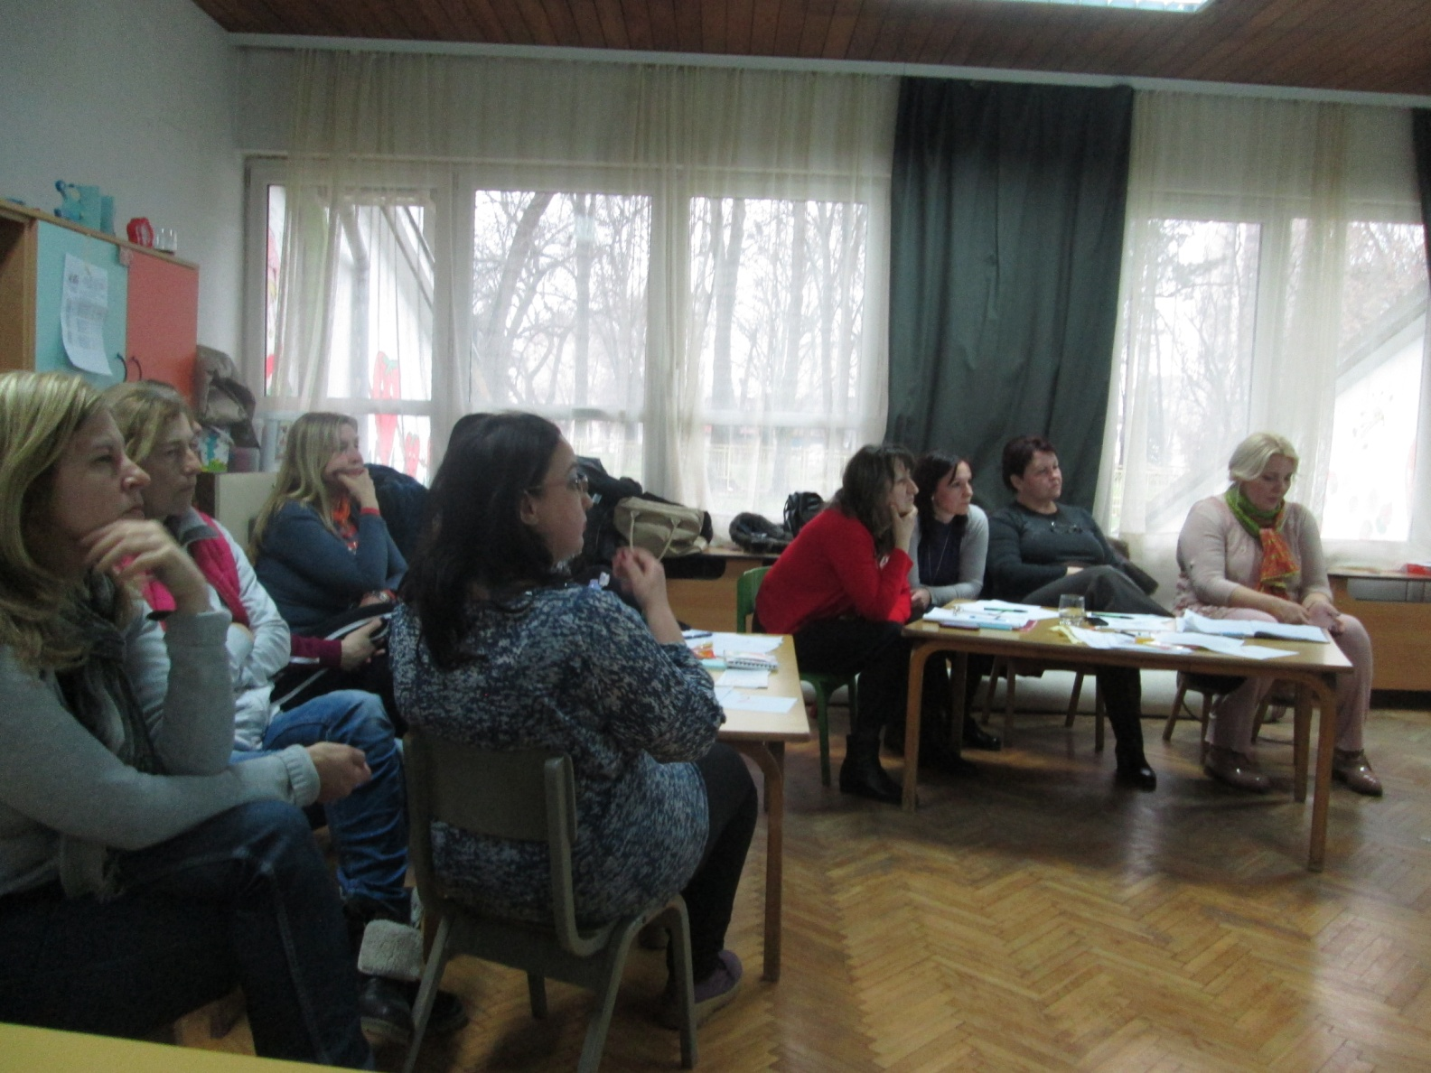
Учење ...

Slide 7
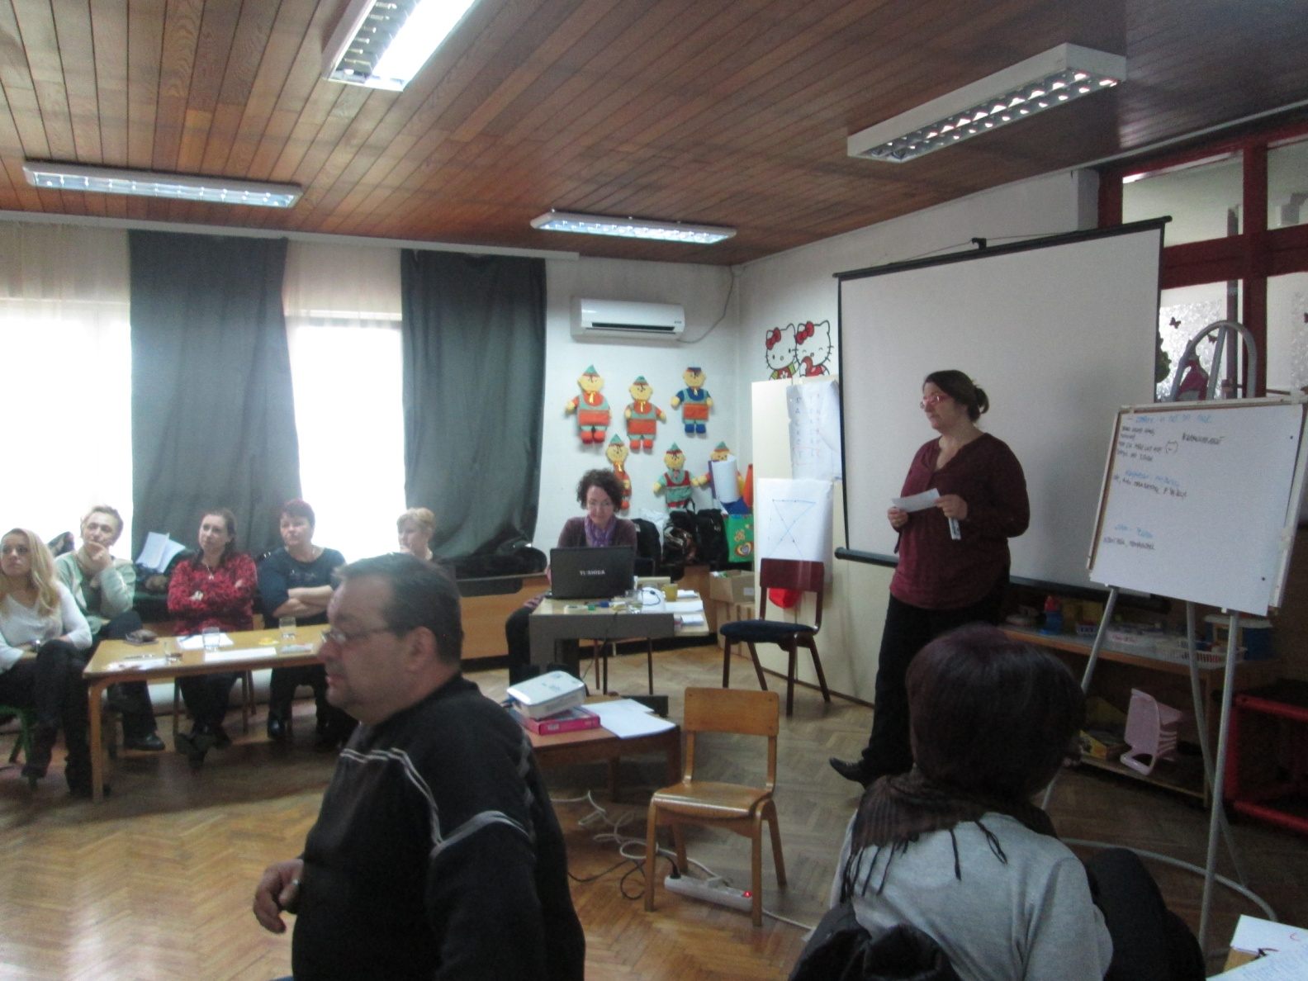
Партиципација ...

Slide 8
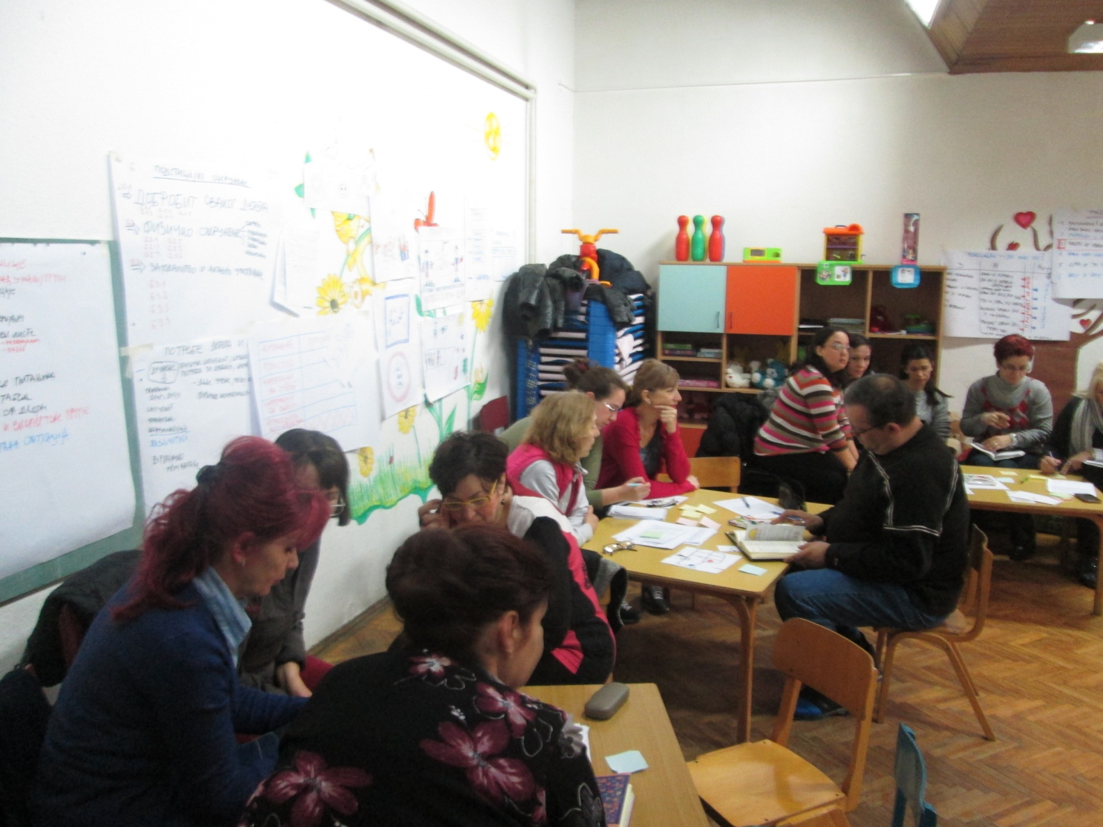
Документовање...

Slide 9
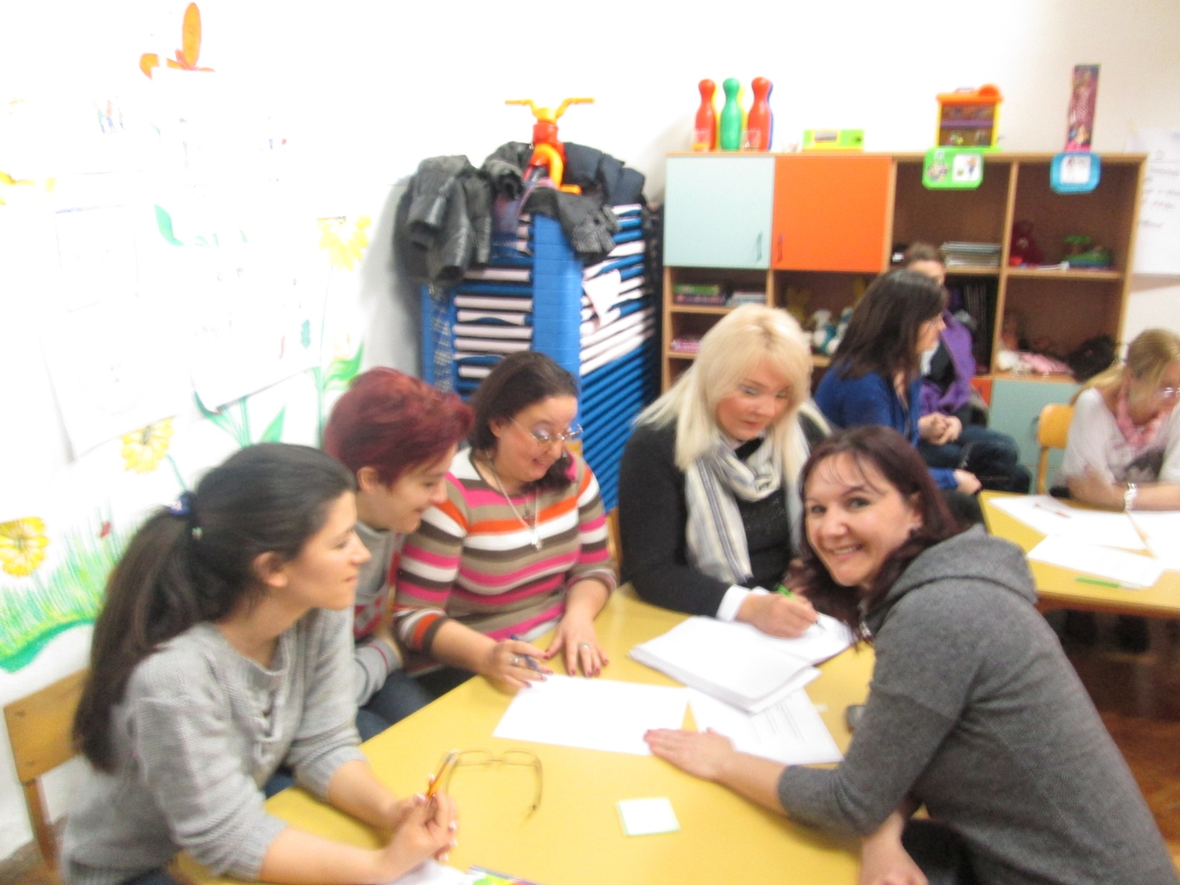
Подршка деци

Slide 10
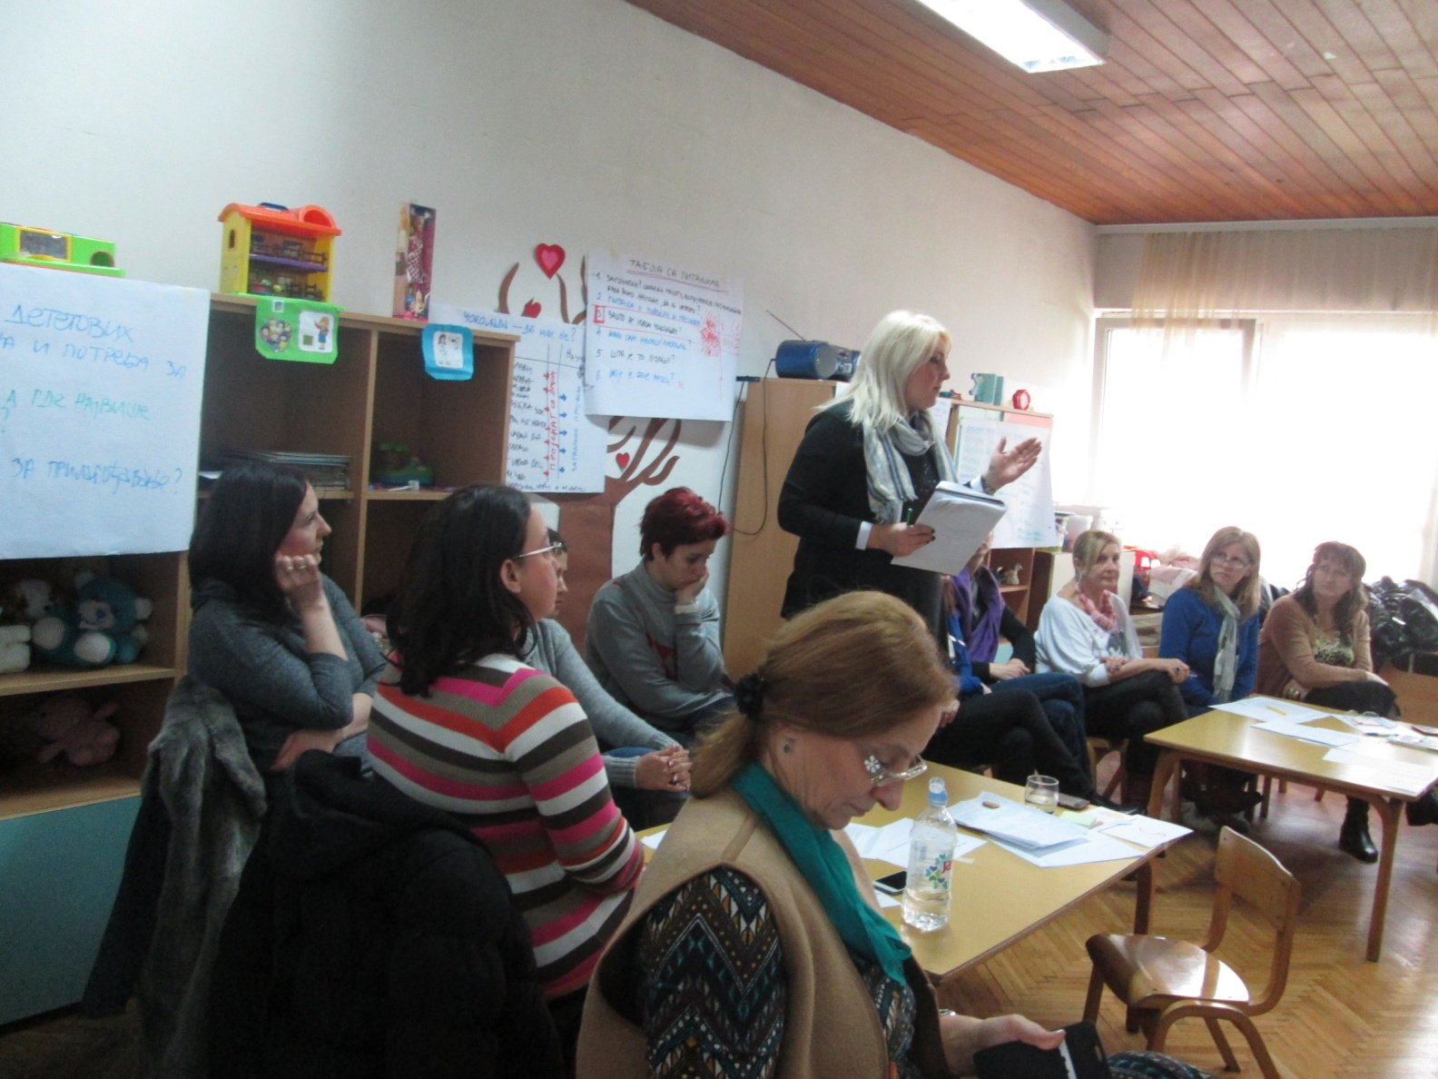
Подршка породици

Slide 11
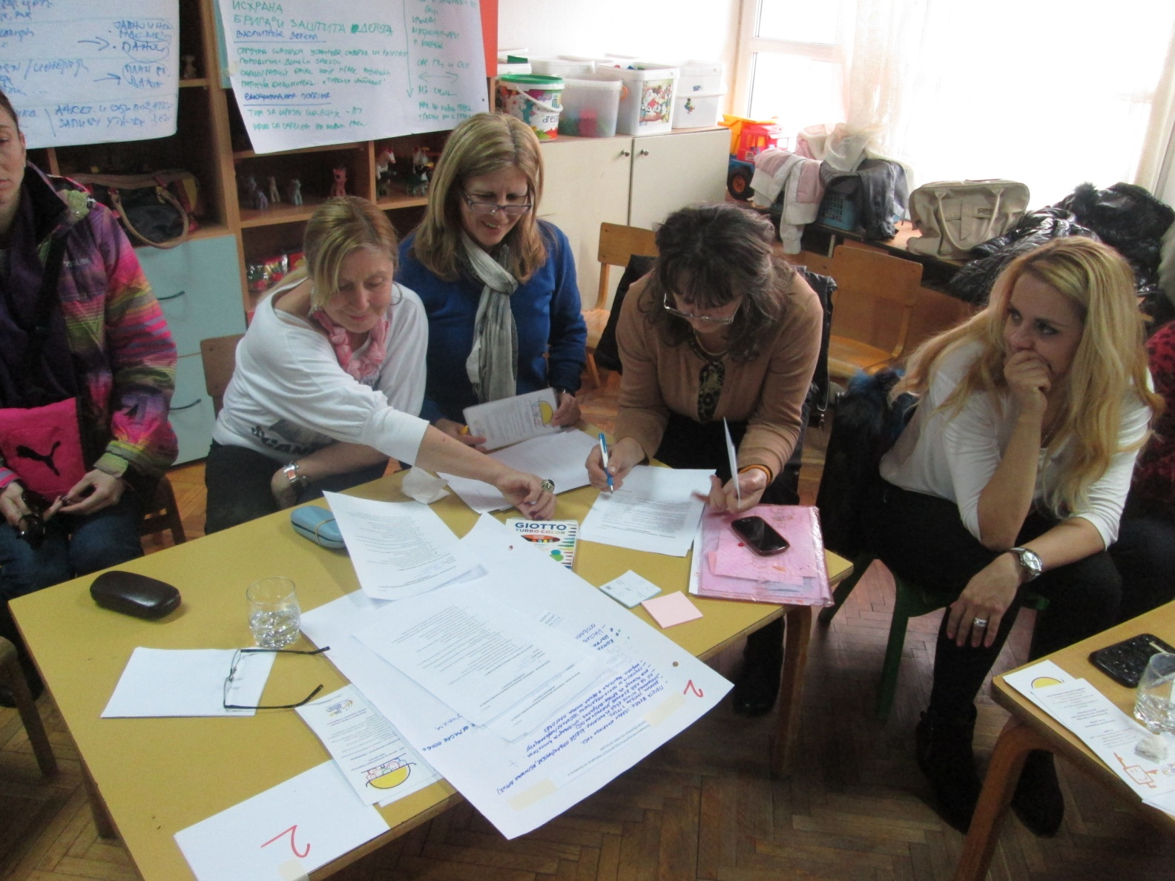
Деца су наша заједничка одговорност

